Slide 1

Python语言与系统设计
（函数的设计与使用）
Python Language & System Design
第5章 函数的设计与使用
(Design and Use of Functions)
Python语言与系统设计课程组
李培培 马学森 李俊照
合肥工业大学 计算机与信息学院

Slide 2






第5章 函数的设计与使用
5.1 函数的定义
5.2 形参与实参
5.3 参数类型
5.4 return语句
5.5 Lambda表达式
5.6 高级话题
5.7 本章小结

Slide 3
5.1 函数的定义
意义：
将可能需要反复执行的代码封装为函数，并在需要该功能的地方进行调用，不仅可0以实现代码复用，更重要的是可以保证代码的一致性，只需要修改该函数代码则所有调用均受到影响。
设计函数时，应注意提高模块的内聚性，同时降低模块之间的隐式耦合。
在实际项目开发中，往往会把一些通用的函数封装到一个模块中，并把这个通用模块文件放到顶层文件夹中，这样更方便管理。
在编写函数时，应尽量减少副作用，尽量不要修改参数本身，不要修改除返回值以外的其他内容。
应充分利用Python函数式编程的特点，让自己定义的函数尽量符合纯函数式编程的要求，例如保证线程安全、可以并行运行等。
注：slides参考：董付国. 《Python程序设计》(第2版). 清华大学出版社, 2018.

Slide 4
5.1 函数的定义
Python中函数的定义使用def保留字，语法形式如下：
def <函数名>(<参数列表>):
'''注释'''
<函数体>
return <返回值列表>
注意事项
函数形参不需要声明类型，也不需要指定函数返回值类型
即使该函数不需要接收任何参数，也必须保留一对空的圆括号
括号后面的冒号必不可少
函数体相对于def关键字必须保持一定的空格缩进
Python允许嵌套定义函数

Slide 5
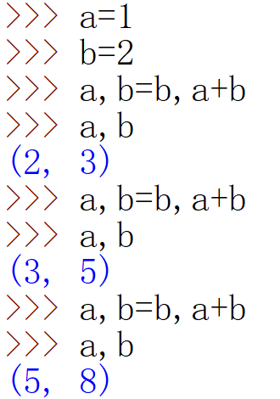
5.1 函数的定义
生成斐波那契数列的函数定义和调用
n是形参
def fib(n):
a, b = 1, 1
while a < n:
print(a, end=' ')
a, b = b, a+b
print()
fib(1000)
函数体
定义头
调用函数
1000是实参

Slide 6
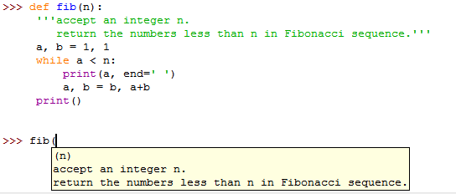
5.1 函数的定义
在定义函数时，开头部分的注释并不是必需的，但如果为函数的定义加上注释的话，可以为用户提供友好的提示。

Slide 7
5.1 函数的定义
Python中的函数和自定义对象的成员也是可以随时发生改变的，可以为函数和自定义对象动态增加新成员。
>>> def func():
print(func.x)
>>> func()
AttributeError: 'function' object has no attribute 'x'
>>> func.x = 3 #动态为函数增加新成员
>>> func()
3
>>> func.x #在外部也可以直接访问函数的成员
3
>>> del func.x #删除函数成员
>>> func()
AttributeError: 'function' object has no attribute 'x'

Slide 8

5.1 函数的定义
汉诺塔问题
n个盘子和3根柱子：A、B、C。起初，所有盘子在A柱上，问: 如何将盘子一个一个地从A柱子移动到B柱子？ 提示：移动过程中可以使用C柱，但盘子只能放在比它大的盘子上面。

Slide 9
5.1 函数的定义
函数的递归调用是函数调用的一种特殊情况
(1) 作为一种程序形式的递归：
在函数（子程序）的执行过程中调用自身。
有两种调用形式：
直接递归----在函数体内调用自身;
间接递归----函数中调用其他函数，并由其他函数调
用自身;

Slide 10
5.1 函数的定义
(2) 更是作为一种程序设计(算法设计)的技术的递归。
因为一些问题的求解具有这样的特点：
原问题可以分解为若干子问题分别进行求解;
适当地合并子问题的解可以得到原问题的解;
而子问题的求解方式与原问题的求解相同;
因而需要调用相同的函数来实现;
由此而涉及到递归技术。

Slide 11
5.1 函数的定义
递归用于解决的三类问题
(1) 数据的定义是按递归定义的;
Fibonacci函数
(2) 问题解法按递归算法实现;
Hanoi问题
(3)数据的结构形式是按递归定义的
二叉树等

Slide 12
5.1 函数的定义
函数的递归调用是函数调用的一种特殊情况，函数调用自己，自己再调用自己，自己再调用自己，...，当某个条件得到满足的时候就不再调用了，然后再一层一层地返回直到该函数第一次调用的位置。
设置递归深度：
import sys
sys.setrecursionlimit(3000)
函数A
函数B
函数B
函数B
函数B
函数B
调 用
调 用
调 用
调 用
调 用
调 用
......
返 回
返 回
返 回
返 回
返 回
返 回

Slide 13
5.2 形参与实参
函数定义时括弧内为形参，一个函数可以没有形参，但是括弧必须要有，表示该函数不接受参数。
函数调用时向其传递实参，将实参引用传递给形参。
在定义函数时，对参数个数并没有限制，如果有多个形参，需要使用逗号进行分隔。
对于绝大多数情况下，在函数内部直接修改形参的值不会影响实参，而是创建一个新变量。
>>> def addOne(a):
print(id(a), ':', a)
a += 1
print(id(a), ':', a)
>>> v = 3
>>> id(v)
1599055008
>>> addOne(v)
1599055008 : 3
1599055040 : 4
>>> v
3
>>> id(v)
1599055008
注意：此时a的地址与v的地址相同
现在a的地址和v的地址不一样了

Slide 14
5.2 形参与实参
有些情况下，可以通过特殊的方式在函数内部修改实参的值。
>>> def modify(v): # 使用下标修改列表元素值
v[0] = v[0]+1
>>> a = [2]
>>> modify(a)
>>> a
[3]
>>> def modify(v, item): # 使用列表的方法为列表增加元素
v.append(item)
>>> a = [2]
>>> modify(a,3)
>>> a
[2, 3]
如果传递给函数的实参是可变序列，并且在函数内部使用下标或可变序列自身的方法增加、删除元素或修改元素时，实参也得到相应的修改。
>>> def modify(d):
d['age'] = 38
>>> a = {'name':‘zhang', 'age':46, 'sex':'Male'}
>>> a
{'age': 46, 'name': ‘zhang', 'sex': 'Male'}
>>> modify(a)
>>> a
{'age': 38, 'name': ‘zhang', 'sex': 'Male'}

Slide 15
5.3 参数类型
在Python中，函数参数有很多种：可以为普通参数、默认值参数、关键参数、可变长度参数等等。
Python在定义函数时不需要指定形参的类型，完全由调用者传递的实参类型以及Python解释器的理解和推断来决定，类似于重载和泛型。
Python也允许对函数参数和返回值类型进行标注，但实际上并不起任何作用，只是看起来方便。
>>> def test(x:int, y:int) -> int:
'''x and y must be integers, return an integer x+y'''
assert isinstance(x, int), 'x must be integer'
assert isinstance(y, int), 'y must be integer'
z = x+y
assert isinstance(z, int), 'must return an integer'
return z
>>> test(1, 2)
3
>>> test(2, 3.0) #参数类型不符合要求，抛出异常
AssertionError: y must be integer
Notes:
Python assert（断言）用于判断一个表达式，在表达式条件为 false 的时候触发异常。
断言可以在条件不满足程序运行的情况下直接返回错误，而不必等待程序运行后出现崩溃的情况，例如我们的代码只能在 Linux 系统下运行，可以先判断当前系统是否符合条件。

Slide 16
5.3 参数类型
位置参数（positional arguments）是比较常用的形式，调用函数时实参和形参的顺序必须严格一致，并且实参和形参的数量必须相同。
>>> def demo(a, b, c):
print(a, b, c)
>>> demo(3, 4, 5)
3 4 5
>>> demo(3, 5, 4)
3 5 4
>>> demo(1, 2, 3, 4)
TypeError: demo() takes 3 positional arguments but 4 were given

Slide 17

5.3 参数类型
天天向上实例
一年365天，以第1天的能力值为基数，记为1.0，当好好学习时能力值相比前一天提高r‰，当没有学习时由于遗忘等原因能力值相比前一天下降r‰。每天努力和每天放任，一年下来的能力值相差多少呢？
def DayUpFun(r):
dayup = pow((1.0 + r), 365)
daydown = pow((1.0 - r), 365)
return dayup,daydown
def Main():
r = eval(input("ratio:"))
dayup, daydown = DayUpFun(r)
print("dayUp:{:.2f}, dayDown:{:.2f}.".format(dayup, daydown))
Main()
import math
r = eval(input(“ratio:”))
dayup = math.pow((1.0 + r), 365)
daydown = math.pow((1.0 - r), 365)
print("向上:{:.2f}, 向下:{:.2f}.".format(dayup, daydown))
r = 0.001, 每天努力1‰，一年下来将提高44%；
r = 0.005, 每天努力5‰, 一年下来将提高6倍！
r = 0.01, 每天努力1%，一年下来将提高37倍!

Slide 18
5.3 参数类型
调用带有默认值参数的函数时，可以不对默认值参数进行赋值，也可以为其赋值，具有很大的灵活性。
>>> def say( message, times =1 ):
print(message * times)
>>> say('hello')
hello
>>> say('hello',3)
hello hello hello
>>> say('hi',7)
hi hi hi hi hi hi hi
天天向上实例
def DayUpFun(r,days = 365):
dayup = pow((1.0 + r), days)
daydown = pow((1.0 - r), days)
return dayup,daydown
def Main():
r = eval(input("ratio:"))
dayup, daydown = DayUpFun(r)
print("dayUp:{:.2f}, dayDown:{:.2f}.".format(dayup, daydown))
Main()

Slide 19
5.3 参数类型
默认值参数
下面的函数使用指定分隔符将列表中所有字符串元素连接成一个字符串。
>>> def Join(List,sep=None):
return (sep or '').join(List)
>>> aList = ['a', 'b', 'c']
>>> Join(aList)
'a b c'
>>> Join(aList, ',')
'a,b,c'
注意：默认值参数必须出现在函数参数列表的最右端，任何一个默认值参数右边不能有非默认值参数。
>>> def func(a=3, b, c=5):
print(a, b, c)
SyntaxError: non-default argument follows default argument
>>> def func(a=3, b):
print(a, b)
SyntaxError: non-default argument follows default argument
>>> def func(a, b, c=5):
print(a, b, c)

Slide 20
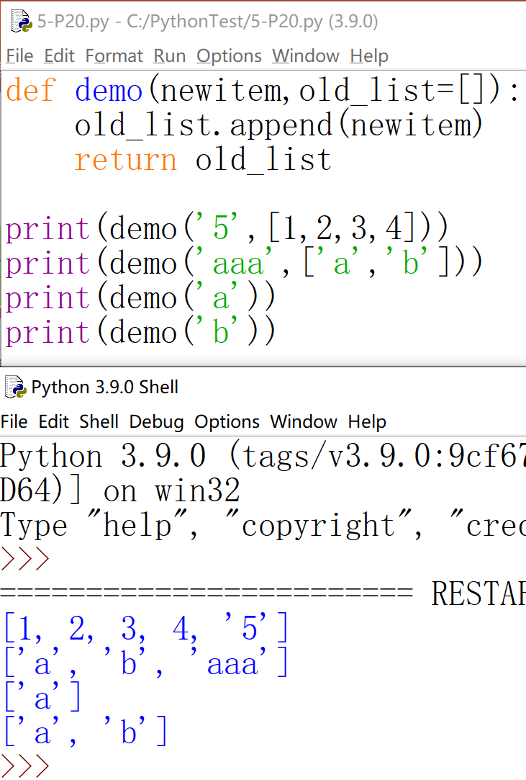

5.3 参数类型
默认值参数
另外，默认值参数如果使用不当，会导致很难发现的逻辑错误，例如：
def demo(newitem,old_list=[]):
old_list.append(newitem)
return old_list
print(demo('5',[1,2,3,4]))
print(demo('aaa',['a','b']))
print(demo('a'))
print(demo('b'))
#false
[1, 2, 3, 4, '5']
['a', 'b', 'aaa']
['a']
['a', 'b']
这段代码会输出什么呢？
原因在于默认值参数的赋值只会在函数定义时被解释一次。当使用可变序列作为参数默认值时，一定要谨慎操作。

Slide 21
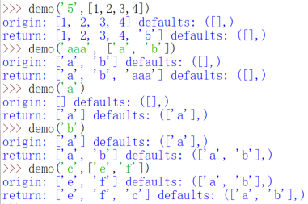
5.3 默认值参数易出错！
def demo(newitem, old_list=[]):
print("origin:",old_list, "defaults:", demo.__defaults__)
old_list.append(newitem)
print("return:",old_list,"defaults:", demo.__defaults__)
#return old_list
原因在于默认值参数的默认值只在函数调用时，被解释一次！
如果某参数默认值 为 非 可变序列，一般情况下，该参数的 默认值 无法更改！
但是，若 该参数默认值为 可变序列，函数的后续运算可能会带来默认值被修改的隐患！！

Slide 22
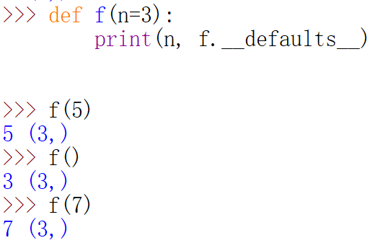
5.3 参数类型
默认值参数
def demo(newitem,old_list=None):
if old_list is None: #只有你认为满足某条件，再。。避免歧义
old_list=[]
new_list = old_list[:]
new_list.append(newitem)
return new_list
print(demo('5',[1,2,3,4]))
print(demo('aaa',['a','b']))
print(demo('a'))
print(demo('b'))
解决方案：
注意：
默认值参数只在函数定义时被解释一次
可以使用“函数名.__defaults__”查看所有默认参数的当前值
>>> i = 3
>>> def f(n=i): # 若某参数 默认值为非可变序列，那么正常情况下，该
参数默认值 是很难被改变的。
print(n)
>>> f()
3
>>> i = 5
>>> f()
3
>>> f.__defaults__ # 查看函数所有默认值参数的当前值
(3,)
# 函数定义后修改i的值不影响参数n的默认值

Slide 23
5.3 参数类型
关键参数
通过关键参数，实参顺序可以和形参顺序不一致，但不影响传递结果，避免了用户需要牢记位置参数顺序的麻烦。
>>> def demo(a,b,c=5):
print(a,b,c)
>>> demo(3,7)
3 7 5
>>> demo(a=7,b=3,c=6)
7 3 6
>>> demo(c=8,a=9,b=0)
9 0 8
可变长度参数
可变长度参数主要有两种形式：在参数名前加1个*或2个**
*parameter用来接收多个位置实参并将其放在一个元组中（可理解为收集变量值的）
**parameter接收多个关键参数并存放到字典中

Slide 24
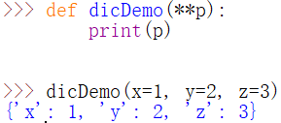
5.3 参数类型
可变长度参数
*parameter用来接收多个位置实参并将其放在一个元组中
**parameter接收多个关键参数并存放到字典中
*parameter的用法
>>> def demo(*p):
print(p)
>>> demo(1,2,3)
(1, 2, 3)
>>> demo(1,2)
(1, 2)
>>> demo(1,2,3,4,5,6,7)
(1, 2, 3, 4, 5, 6, 7)
**parameter的用法
>>> def demo(**p):
for item in p.items():
print(item)
>>> demo(x=1,y=2,z=3)
('y', 2)
('x', 1)
('z', 3)

Slide 25
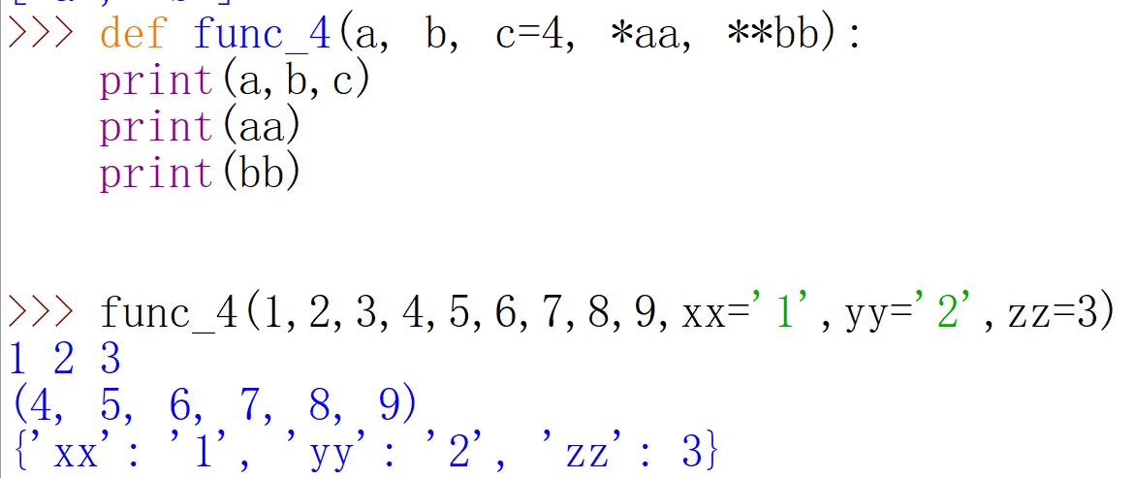
5.3 参数类型
可变长度参数
几种不同类型的参数可以混合使用，但是不建议这样做。
>>> def func_4(a, b, c=4, *aa, **bb):
print(a,b,c)
print(aa)
print(bb)
>>> func_4(1,2,3,4,5,6,7,8,9,xx='1',yy='2',zz=3)
1 2 3
(4, 5, 6, 7, 8, 9)
{'yy': '2', 'xx': '1', 'zz': 3}
>>> func_4(1,2,3,4,5,6,7,xx='1',yy='2',zz=3)
1 2 3
(4, 5, 6, 7)
{'yy': '2', 'xx': '1', 'zz': 3}

Slide 26
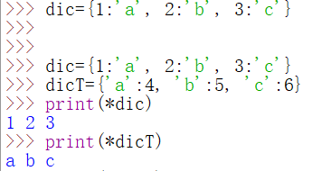
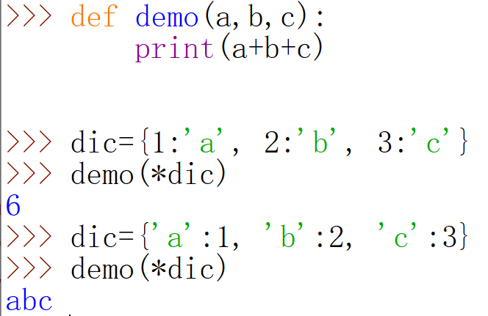
5.3 参数类型
参数传递的序列解包
传递参数时，可以通过在实参序列前加一个星号将其解包，然后传递给多个单变量形参。
>>> def demo(a, b, c):
print(a+b+c)
>>> seq = [1, 2, 3]
>>> demo(*seq)
6
>>> tup = (1, 2, 3)
>>> demo(*tup)
6
>>> dic = {1:'a', 2:'b', 3:'c'}
>>> demo(*dic)
6
>>> Set = {1, 2, 3}
>>> demo(*Set)
6
>>> demo(*dic.values())
abc
注意字典前加*
Notes:
注意：序列解包，然后将解包对应值与变量匹配

Slide 27
5.3 参数类型
参数传递的序列解包
如果函数实参是字典，可以在前面加两个星号进行解包，等价于关键参数。
>>> def demo(a, b, c):
print(a+b+c)
>>> dic = {'a':1, 'b':2, 'c':3}
>>> demo(**dic)
6
>>> demo(a=1, b=2, c=3)
6
>>> demo(*dic.values())
6
注意：调用函数时对实参序列使用一个星号*进行解包后的实参将会被
当做普通位置参数对待；
且会在关键参数和使用两个星号**进行序列解包的参数之前进
行处理。

Slide 28
5.3 参数类型
参数传递的序列解包
>>> def demo(a, b, c):
print(a, b, c)
>>> demo(*(1, 2, 3)) #调用，序列解包
1 2 3
>>> demo(1, *(2, 3)) #位置参数和序列解包同时使用
1 2 3
>>> demo(1, *(2,), 3)
1 2 3
>>> demo(a=1, *(2, 3))
Traceback (most recent call last):
File "<pyshell#26>", line 1, in <module>
demo(a=1, *(2, 3))
TypeError: demo() got multiple values for argument 'a'
>>> demo(b=1, *(2, 3))
Traceback (most recent call last):
File "<pyshell#27>", line 1, in <module>
demo(b=1, *(2, 3))
TypeError: demo() got multiple values for argument 'b'
>>> demo(c=1, *(2, 3))
2 3 1
#序列解包相当于位置参数，优先处理

Slide 29
5.3 参数类型
参数传递的序列解包
>>> def demo(a, b, c):
print(a, b, c)
>>> demo(**{'a':1, 'b':2}, *(3,))
SyntaxError: iterable argument unpacking follows keyword argument unpacking
>>> demo(*(3,), **{'a':1, 'b':2})
Traceback (most recent call last):
File "<pyshell#30>", line 1, in <module>
demo(*(3,), **{'a':1, 'b':2})
TypeError: demo() got multiple values for argument 'a'
>>> demo(*(3,), **{'c':1, 'b':2})
3 2 1
#序列解包不能在关键参数解包之后
#序列解包放在关键参数解包之后，但a被多次赋值

Slide 30
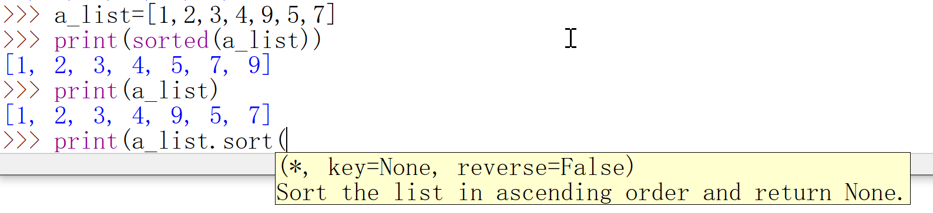
5.4 return语句与变量作用域
return语句
return语句用来从一个函数中返回一个值，同时结束函数。
Python将认为该函数以return None结束，返回空值：
函数没有return语句；
函数有return语句但是没有执行到；
函数有return但是没有返回任何值。
在调用函数或对象方法时，一定要注意有没有返回值，这决定了该函数或方法的用法。
>>> a_list = [1, 2, 3, 4, 9, 5, 7]
>>> print(sorted(a_list))
[1, 2, 3, 4, 5, 7, 9]
>>> print(a_list)
[1, 2, 3, 4, 9, 5, 7]
>>> print(a_list.sort())
None
>>> print(a_list)
[1, 2, 3, 4, 5, 7, 9]
#a_list()本地排序，没有返回值， 必须访问a_list

Slide 31
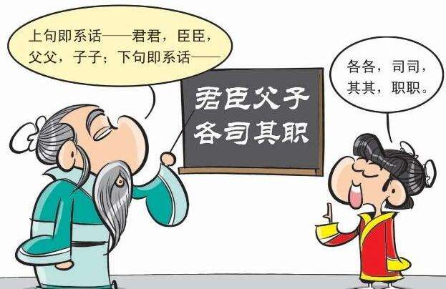
5.4 return语句与变量作用域
变量作用域
变量起作用的代码范围称为变量
的作用域，不同作用域内变量名
可以相同，互不影响。
在函数内部定义的普通变量只在
函数内部起作用，称为局部变量。
当函数执行结束后，局部变量自动删除，不再可以使用。
局部变量的引用比全局变量速度快，应优先考虑使用。
全局变量可以通过关键字global来定义。这分为两种情况：
一个变量已在函数外定义，如果在函数内需要为这个变量赋值，并要将这个赋值结果反映到函数外，可以在函数内使用global将其声明为全局变量。
如果一个变量在函数外没有定义，在函数内部也可以直接将一个变量定义为全局变量，该函数执行后，将增加一个新的全局变量。

Slide 32
5.4 return语句与变量作用域
也可以这么理解：
在函数内只引用某个变量的值而没有为其赋新值，如果这样的操作可以执行，那么该变量为（隐式的）全局变量；
如果在函数内任意位置有为变量赋新值的操作，该变量即被认为是（隐式的）局部变量，除非在函数内显式地用关键字global进行声明。
>>> def demo():
global x
x = 3
y = 4
print(x,y)
>>> x = 5
>>> demo()
3 4
>>> x
3
>>> y
NameError: name 'y' is not defined
>>> del x
>>> x
NameError: name 'x' is not defined
>>> demo()
3 4
>>> x
3
>>> y
NameError: name 'y' is not defined

Slide 33
5.4 return语句与变量作用域
变量作用域
注意：在某个作用域内任意位置只要有为变量赋值的操作，该变量在这个作用域内就是局部变量，除非使用global进行了声明。
>>> x = 3
>>> def f():
print(x)
x = 5
print(x)
>>> f()
Traceback (most recent call last):
File "<pyshell#10>", line 1, in <module>
f()
File "<pyshell#9>", line 2, in f
print(x)
UnboundLocalError: local variable 'x' referenced before assignment
#本意是先输出全局变量x的值，但是不允许这样做
#有赋值操作，因此在整个作用域内x都是局部变量

Slide 34
5.4 return语句与变量作用域
变量作用域
如果局部变量与全局变量具有相同的名字，那么该局部变量会在自己的作用域内隐藏同名的全局变量。
>>> def demo():
x = 3
>>> x = 5
>>> x
5
>>> demo()
>>> x
5
#函数执行不影响外面全局变量的值

Slide 35
5.4 return语句与变量作用域
变量作用域
如果需要在同一个程序的不同模块之间共享全局变量的话，可以编写一个专门的模块来实现这一目的。例如，假设在模块A.py中有如下变量定义：
global_variable = 0
而在模块B.py中包含以下用来设置全局变量的语句：
import A
A.global_variable = 1
在模块C.py中有以下语句来访问全局变量的值：
import A
print(A.global_variable)
除了局部变量和全局变量，Python还支持使用nonlocal关键字定义一种介于二者之间的变量。关键字nonlocal声明的变量会引用上行代码距离最近的非全局作用域的变量（与_ 类似，但_代表上行紧邻的对象），要求声明的变量已经存在，关键字nonlocal不会创建新变量。

Slide 36
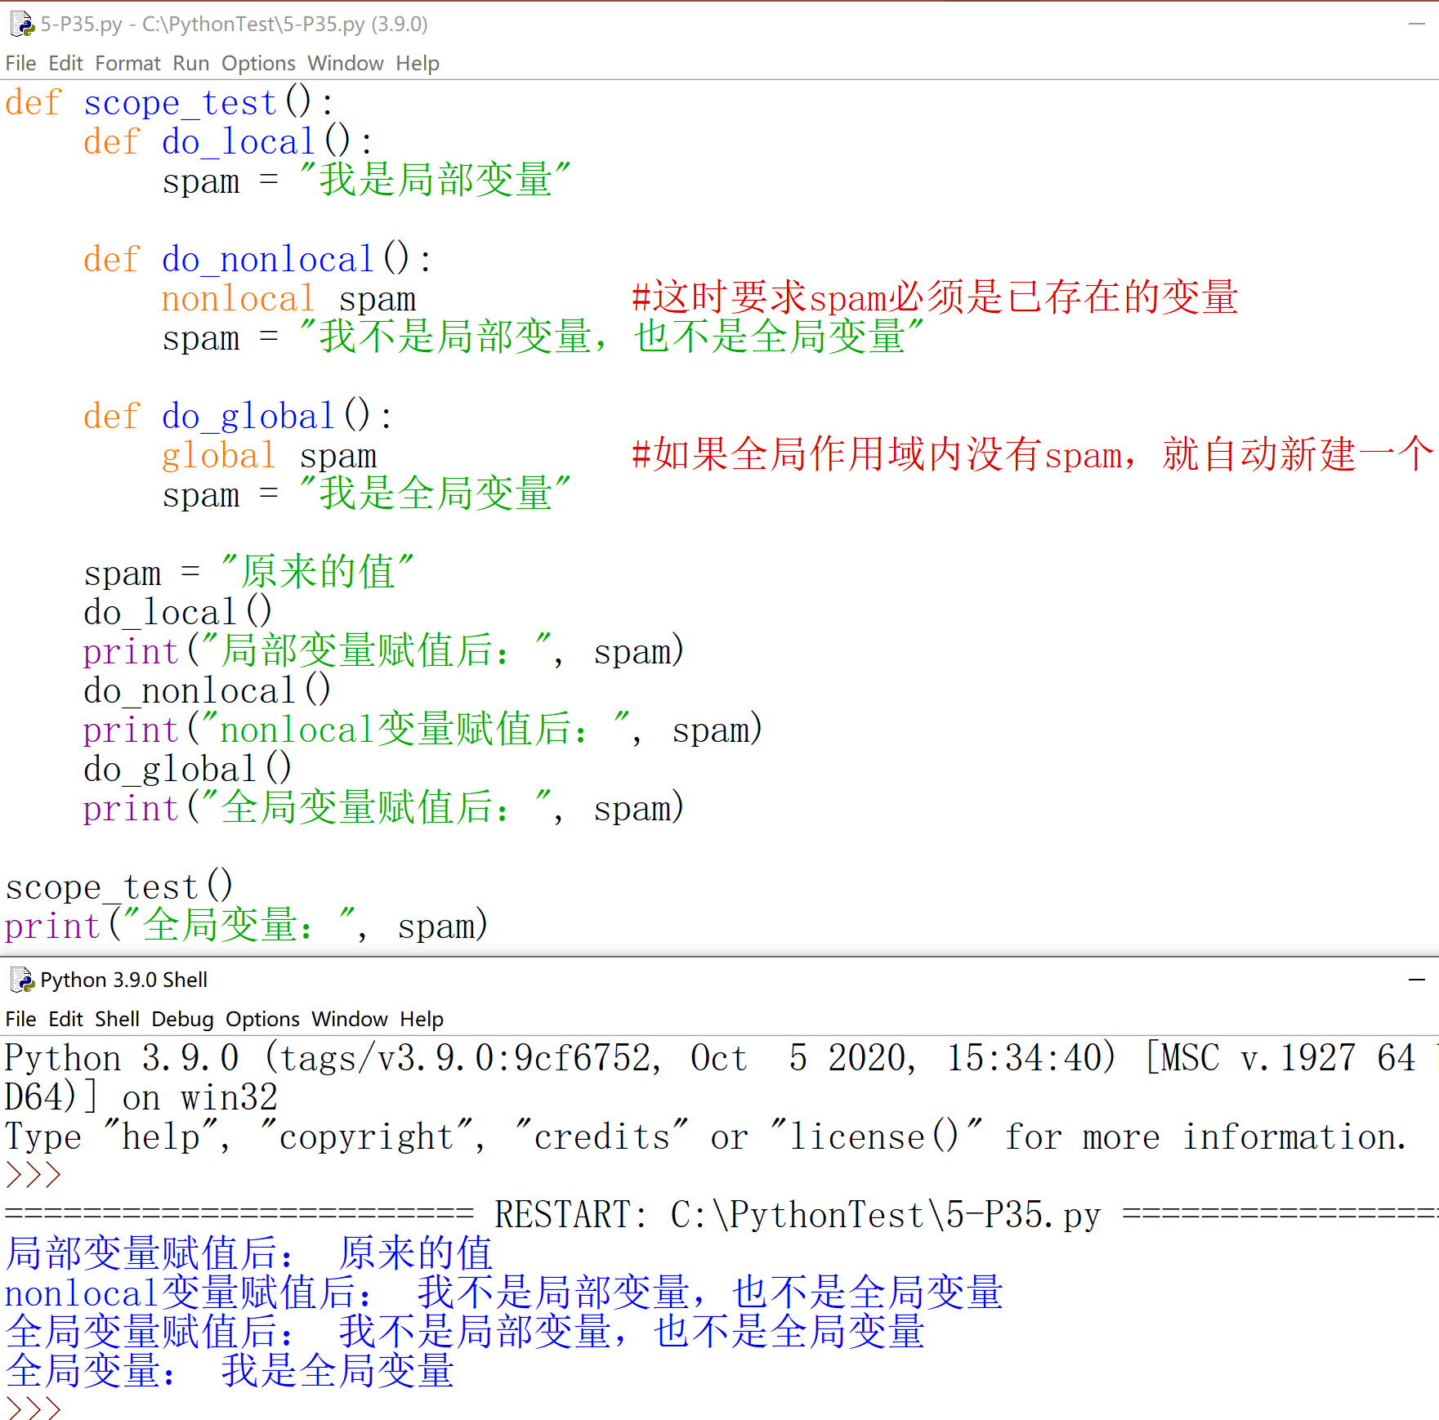
5.4 return语句与变量作用域
变量作用域
def scope_test():
def do_local():
spam = "我是局部变量"
def do_nonlocal():
nonlocal spam #这时要求spam必须是已存在的变量
spam = "我不是局部变量，也不是全局变量"
def do_global():
global spam #如果全局作用域内没有spam，就自动新建一个
spam = "我是全局变量"
spam = "原来的值"
do_local()
print("局部变量赋值后：", spam)
do_nonlocal()
print("nonlocal变量赋值后：", spam)
do_global()
print("全局变量赋值后：", spam)
scope_test()
print("全局变量：", spam)

Slide 37
5.4 return语句与变量作用域
变量作用域
变量访问时的LEGB顺序：Local ==> Enclosing ==> Global ==> Builtin
函数内部==>函数内部与嵌入函数之间 ==>全局==>内置作用域
x = 3
def outer():
y = 5
def map():
return '我是假的map()函数'
def inner():
x = 7
y = 9
print('inner:', x, y, max(x,y), map())
inner()
print('outer:', x, y, max(x,y), map())
outer()
print('outside:', x, y, max(x,y))
# 这个自定义函数和内置函数名字相同，会在当前作用域和更内层作用域中影响内置函数map()的正常使用
# 最内层的作用域内，局部变量（Local）x,y优先被访问
# 在局部作用域、闭包作用域、全局作用域内都不存在函数max，最后在内置作用域（Builtin）内搜索到函数max
# 当前作用域中不存在map，但在外层的闭包作用域内搜索到了，并没有调用内置函数map，被拦截了
# 在当前作用域（闭包，Enclosing）内，y可以直接访问
# 当在当前作用域内不存在x，继续到全局作用域（Global）去搜索
# 当前作用域内不存在函数max，外层全局作用域也不存在，最后在内置作用域（Builtin）内搜索到函数max
# 当前作用域中有个map，直接调用了，没有调用内置函数map()，被拦截了
# 当前作用域中有x，可以直接访问，但不存在y
# 由于当前处于全局作用域，按Python变量搜索顺序，会继续在内置作用域搜索
# 不会去搜索Enclosing和Local作用域，但在内置作用域内也不存在y，代码引发异常

Slide 38
5.5 Lambda表达式
lambda表达式可以用来声明匿名函数，又称lambda函数
也就是没有函数名字的临时使用的小函数，尤其适合需要一个函数作为另一个函数参数的场合。也可以定义具名函数。
匿名函数并非没有名字，而是将函数名作为函数结果返回：
<函数名> = lambda <参数列表>: <表达式>
lambda函数与正常函数一样，等价于下面形式：
def <函数名>(<参数列表>):
return <表达式>
>>> f = lambda x, y, z: x+y+z #可以给lambda表达式起名字
>>> f(1,2,3) #像函数一样调用
6
>>> g = lambda x, y=2, z=3: x+y+z #参数默认值
>>> g(1)
6
>>> g(2, z=4, y=5) #关键参数
11

Slide 39
5.5 Lambda表达式
示例
>>> L = [(lambda x: x**2),
(lambda x: x**3),
(lambda x: x**4)]
>>> print(L[0](2),L[1](2),L[2](2))
4 8 16
>>> D = {'f1':(lambda:2+3),
'f2':(lambda:2*3),
'f3':(lambda:2**3)}
>>> print(D['f1'](), D['f2'](), D['f3']())
5 6 8
>>> L = [1,2,3,4,5]
>>> print(list(map(lambda x: x+10, L)))
[11, 12, 13, 14, 15]
>>> L
[1, 2, 3, 4, 5]
>>> def demo(n):
return n*n
>>> demo(5)
25
>>> a_list = [1,2,3,4,5]
>>> list(map(lambda x: demo(x), a_list)) #在lambda表达式中调用函数
[1, 4, 9, 16, 25]

Slide 40
5.5 Lambda表达式
示例
>>> data = list(range(20))
>>> data
[0, 1, 2, 3, 4, 5, 6, 7, 8, 9, 10, 11, 12, 13, 14, 15, 16, 17, 18, 19]
>>> import random
>>> random.shuffle(data)
>>> data
[4, 3, 11, 13, 12, 15, 9, 2, 10, 6, 19, 18, 14, 8, 0, 7, 5, 17, 1, 16]
>>> data.sort(key=lambda x: x)
>>> data
[0, 1, 2, 3, 4, 5, 6, 7, 8, 9, 10, 11, 12, 13, 14, 15, 16, 17, 18, 19]
#和不指定规则效果一样
#按转换成字符串以后的长度排序
>>> data.sort(key=lambda x: len(str(x)))
>>> data
[0, 1, 2, 3, 4, 5, 6, 7, 8, 9, 10, 11, 12, 13, 14, 15, 16, 17, 18, 19]
>>> data.sort(key=lambda x: len(str(x)), reverse=True)
>>> data
[10, 11, 12, 13, 14, 15, 16, 17, 18, 19, 0, 1, 2, 3, 4, 5, 6, 7, 8, 9]
#降序排序

Slide 41
5.5 Lambda表达式
示例
>>> import random
>>> x = [[random.randint(1,10) for j in range(5)] for i in range(5)]
>>> for item in x:
print(item)
[5, 6, 8, 7, 4]
[1, 5, 3, 9, 4]
[9, 6, 10, 7, 6]
[8, 2, 7, 1, 6]
[1, 7, 5, 3, 5]
#使用列表推导式创建列表
#包含5个子列表的列表
#每个子列表中包含5个1到10之间的随机数
>>> y = sorted(x, key=lambda item: (item[1], item[4]))
>>> for item in y:
print(item)
[8, 2, 7, 1, 6]
[1, 5, 3, 9, 4]
[5, 6, 8, 7, 4]
[9, 6, 10, 7, 6]
[1, 7, 5, 3, 5]
#按子列表中第2个元素升序、第5个元素升序排序

Slide 42
5.6 案例应用
例5-1：编写函数计算圆的面积。
from math import pi as PI
def CircleArea(r):
if isinstance(r, (int,float)) and r>0:
return PI*r*r
else:
print('You must give an integer or float as radius.')
print(CircleArea(3))

Slide 43
5.6 案例应用
例5-2：编写函数，接收包含20个整数的列表lst和一个整数k作为参数，返回
新列表。处理规则为：将列表lst中下标k之前的元素逆序，下标k之后
的元素逆序，然后将整个列表lst中的所有元素再逆序。
def demo(lst,k):
x = lst[:k]
x.reverse()
y = lst[k:]
y.reverse()
r = x+y
r.reverse()
return r
lst = list(range(1,21))
print(demo(lst,5))

Slide 44
5.6 案例应用
本例的执行结果实际上是把列表中所有元素循环左移k位。在collections标准库的deque对象已经实现了该功能，直接调用即可。
>>> import collections
>>> x = list(range(20))
>>> x = collections.deque(x)
>>> x
deque([0, 1, 2, 3, 4, 5, 6, 7, 8, 9, 10, 11, 12, 13, 14, 15, 16, 17, 18, 19])
>>> x.rotate(-3)
>>> x
deque([3, 4, 5, 6, 7, 8, 9, 10, 11, 12, 13, 14, 15, 16, 17, 18, 19, 0, 1, 2])
>>> x = list(x)
>>> x
[3, 4, 5, 6, 7, 8, 9, 10, 11, 12, 13, 14, 15, 16, 17, 18, 19, 0, 1, 2]
另一种答案：
>>> def shift(lst, k):
return lst[k:]+lst[:k]
>>> x = list(range(20))
>>> shift(x, 3)
[3, 4, 5, 6, 7, 8, 9, 10, 11, 12, 13, 14, 15, 16, 17, 18, 19, 0, 1, 2]
>>> shift(x, -3)
[17, 18, 19, 0, 1, 2, 3, 4, 5, 6, 7, 8, 9, 10, 11, 12, 13, 14, 15, 16]

Slide 45
5.6 高级话题
内置函数Map
内置函数map()可以将一个函数作用到一个序列或迭代器对象上。
>>> list(map(str,range(5)))
['0', '1', '2', '3', '4']
>>> def add5(v):
return v+5
>>> list(map(add5,range(10)))
[5, 6, 7, 8, 9, 10, 11, 12, 13, 14]
>>> def add(x, y):return x+y
>>> list(map(add, range(5), range(5)))
[0, 2, 4, 6, 8]

Slide 46
5.6 高级话题
内置函数filter
内置函数filter将一个函数作用到一个序列上，返回该序列中使得该函数返回值为True的那些元素组成的filter对象。
>>> seq=['foo','x41','?!','***']
>>> def func(x):
return x.isalnum()
>>> list(filter(func,seq))
['foo', 'x41']
>>> seq
['foo', 'x41', '?!', '***']
>>> [x for x in seq if x.isalnum()]
['foo', 'x41']
>>> list(filter(lambda x:x.isalnum(),seq))
['foo', 'x41']

Slide 47
5.6 高级话题
reduce函数
标准库functools中的reduce()函数可以将一个接受2个参数的函数以迭代的方式从左到右依次作用到一个序列或迭代器对象的所有元素上。
>>> from functools import reduce
>>> seq=[1,2,3,4,5,6,7,8,9]
>>> reduce(lambda x,y:x+y, seq)
45
>>> def add(x, y):
return x + y
>>> reduce(add,range(10))
45
>>> reduce(add,map(str,range(10)))
'0123456789'

Slide 48
5.6 高级话题
生成器函数
包含yield语句的函数可以用来创建生成器对象，这样的函数也称生成器函数。
每次执行到yield语句会返回一个值然后暂停或挂起后面代码的执行，下次通过生成器对象的__next__()方法、内置函数next()、for循环遍历生成器对象元素或其他方式显式“索要”数据时恢复执行。
生成器对象具有惰性求值的特点，适合大数据处理。
>>> def f():
a, b = 1, 1 #序列解包，同时为多个元素赋值
while True:
yield a #暂停执行，需要时再产生一个新元素
a, b = b, a+b #序列解包，继续生成新元素
>>> a = f() #创建生成器对象
>>> for i in range(10): #斐波那契数列中前10个元素
print(a.__next__(), end=' ')
1 1 2 3 5 8 13 21 34 55

Slide 49
yield单步调试分析
>>> def f():
print("--start--")
a, b=1, 1
print("--a , b 赋值--")
while True:
print("--while before yield a")
yield a
print("--after yield a")
a, b= b, a + b
print("--a,b <--> b , a+b ")
>>> a= f()
>>> a
<generator object f at 0x000001C84112DA50>
>>> print("a=:", a.__next__())
>>> print("a=:", a.__next__())
>>> print("a=:", a.__next__())
>>> print("a=:", a.__next__())
#以下是输出结果：
--start--
--a , b 赋值--
--while before yield a
a=: 1
--after yield a
--a,b <--> b , a+b
--while before yield a
a=: 1
--after yield a
--a,b <--> b , a+b
--while before yield a
a=: 2
--after yield a
--a,b <--> b , a+b
--while before yield a
a=: 3

Slide 50
5.6 高级话题
函数嵌套定义
在Python中，函数是可以嵌套定义的。
>>> def myMap(iterable, op, value): #自定义函数
if op not in '+-*/':
return 'Error operator'
def nested(item): #嵌套定义函数
return eval(repr(item)+op+repr(value))
return map(nested, iterable) #使用在函数内部定义的函数
>>> list(myMap(range(5), '+', 5)) #调用外部函数
[5, 6, 7, 8, 9]
>>> list(myMap(range(5), '-', 5))
[-5, -4, -3, -2, -1]
>>> list(myMap(range(5), '*', 5))
[0, 5, 10, 15, 20]
>>> list(myMap(range(5), '/', 5))
[0.0, 0.2, 0.4, 0.6, 0.8]

Slide 51
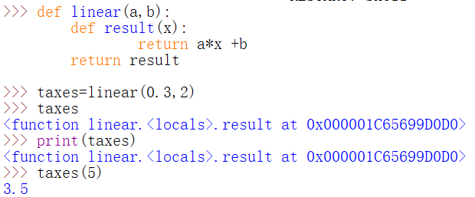
5.6 高级话题
使用嵌套函数定义可调用对象
示例：
def linear(a, b):
def result(x):
return a * x + b
return result
通过以下的方式来定义一个可调用对象：
taxes = linear(0.3, 2)
然后通过下面的方式来调用该对象：
taxes(5)

Slide 52

5.7 本章小结
内容回顾
函数的相关概念
形参与实参、参数类型、参数作用
函数的其他应用
思考
函数的应用

Slide 53



谢谢！
联系方式
李培培
QQ：123452644， 微信：li123452644
Email: peipeili@hfut.edu.cn
手机号：13956043016
合肥工业大学智能计算与数据挖掘千人团队 http://dmic.bigke.org/

